Slide 1
§2.基础知识题
要求：
1、完成本文档中所有的题目并写出分析、运行结果
2、无特殊说明，均使用VS2022编译即可
3、直接在本文件上作答，写出答案/截图（不允许手写、手写拍照截图）即可；填写答案时，为适应所填内容或贴图，
允许调整页面的字体大小、颜色、文本框的位置等
★ 贴图要有效部分即可，不需要全部内容
★ 在保证一页一题的前提下，具体页面布局可以自行发挥，简单易读即可
★ 不允许手写在纸上，再拍照贴图
★ 允许在各种软件工具上完成（不含手写），再截图贴图
4、转换为pdf后提交
5、9月21日前网上提交本次作业（在“文档作业”中提交），交作业方法见问卷调查
注：因为前几周周四/周五均上课，因此作业为周五布置，下周四截止
后续仅理论课上课后，作业会调整到周四布置，下周三截止，具体看每次作业要求

Slide 2
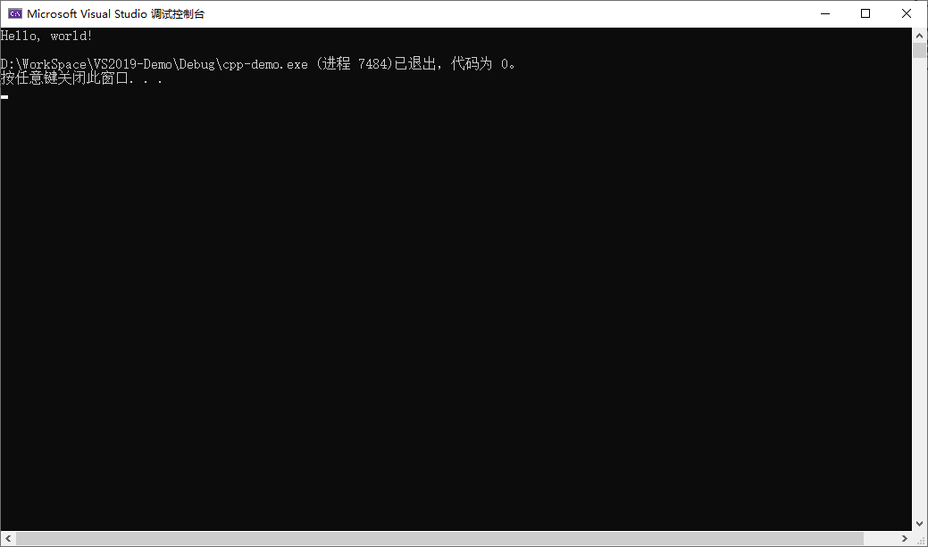


§2.基础知识题
贴图要求：只需要截取输出窗口中的有效部分即可，如果全部截取/截取过大，则视为无效贴图
例：无效贴图 例：有效贴图

Slide 3
§2.基础知识题
1、十进制整数转二进制补码（仿照课件PDF的P.19，写出具体步骤，包括绝对值、取反、+1）
格式要求：多字节时，每4/8bit中间加一个空格或-(例："11010100-00110001" 或 "1101 0100 0011 0001")
A.-116 （假设为1字节整数，其中进制互转部分，直接写答案即可，不需要竖式除法/按权展开相加，下同）
1、先对-116取绝对值 01110100
2、原码 00000000 01110100
3、补码
11111111 10001011
+） 1
——————————————————
11111111 10001100

Slide 4
§2.基础知识题
1、十进制整数转二进制补码（仿照课件PDF的P.19，写出具体步骤，包括绝对值、取反、+1）
格式要求：多字节时，每4/8bit中间加一个空格或-(例："11010100-00110001" 或 "1101 0100 0011 0001")
B.-237 （假设为2字节整数）
1、先对-116取绝对值 01110100
2、原码 00000000 11101101
3、补码
11111111 00010010
+） 1
——————————————————
11111111 00010011

Slide 5
§2.基础知识题
1、十进制整数转二进制补码（仿照课件PDF的P.19，写出具体步骤，包括绝对值、取反、+1）
格式要求：多字节时，每4/8bit中间加一个空格或-(例："11010100-00110001" 或 "1101 0100 0011 0001")
C.-237 （假设为4字节整数）
1、先对-237取绝对值 11101101
2、原码 00000000 00000000 00000000 11101101
3、补码
11111111 11111111 11111111 00010010
+） 1
——————————————————
11111111 11111111 11111111 00010011

Slide 6
§2.基础知识题
1、十进制整数转二进制补码（仿照课件PDF的P.19，写出具体步骤，包括绝对值、取反、+1）
格式要求：多字节时，每4/8bit中间加一个空格或-(例："11010100-00110001" 或 "1101 0100 0011 0001")
D.本人学号逆序后取最多五位对应的int型十进制负数（例1：1234567 => -76543 / 1234050 => -50432）
2250420 => -24052
1、先对-24052取绝对值 11101101
2、原码 00000000 00000000 001011101 11110100
3、补码
11111111 11111111 110100010 00001011
+） 1
——————————————————
11111111 11111111 110100010 00001100

Slide 7
§2.基础知识题
2、二进制补码转十进制整数（只考虑有符号数，写出具体步骤，包括-1、取反、绝对值、加负号）
格式要求：多字节时，每4/8bit中间加一个空格或-(例："11010100-00110001" 或 "1101 0100 0011 0001")
A.1011 1101
1、补码减一
1011 1101
-） 1
------------
1011 1100
2、原码 1100 0011
3、取绝对值 67
4、加负号 -67

Slide 8
§2.基础知识题
2、二进制补码转十进制整数（只考虑有符号数，写出具体步骤，包括-1、取反、绝对值、加负号）
格式要求：多字节时，每4/8bit中间加一个空格或-(例："11010100-00110001" 或 "1101 0100 0011 0001")
B.1011 1101 1001 1010
B.1011 1101 1001 1010
1、补码减一
1011 1101 1001 1010
-） 1
------------————
1011 1100 1001 1001
2、原码 1100 0011 0110 0110
3、取绝对值 17254
4、加负号 -17254

Slide 9
§2.基础知识题
2、二进制补码转十进制整数（只考虑有符号数，写出具体步骤，包括-1、取反、绝对值、加负号）
格式要求：多字节时，每4/8bit中间加一个空格或-(例："11010100-00110001" 或 "1101 0100 0011 0001")
C.1101 1101 0110 0110 0110 1011 1001 0001
1、补码减一
1101 1101 0110 0110 0110 1011 1001 0001
-） 1
------------——————————————
1101 1101 0110 0110 0110 1011 1001 0000
2、原码 1010 0010 1001 1001 1001 0100 0110 1111
3、取绝对值 580490351
4、加负号 -580490351

Slide 10
§2.基础知识题
2、二进制补码转十进制整数（只考虑有符号数，写出具体步骤，包括-1、取反、绝对值、加负号）
格式要求：多字节时，每4/8bit中间加一个空格或-(例："11010100-00110001" 或 "1101 0100 0011 0001")
D.本人学号逆序后取最多五位对应的int型十进制负数的二进制补码形式（1.D的结果直接当本题初始数据即可）
2250420 24052
11111111 11111111 110100010 00001100
1、补码减一
11111111 11111111 110100010 00001100
-） 1
------------——————————————
11111111 11111111 110100010 00001011
2、原码10000000 00000000 001011101 11110100
3、取绝对值 24052
4、加负号 -24052

